Slide 1
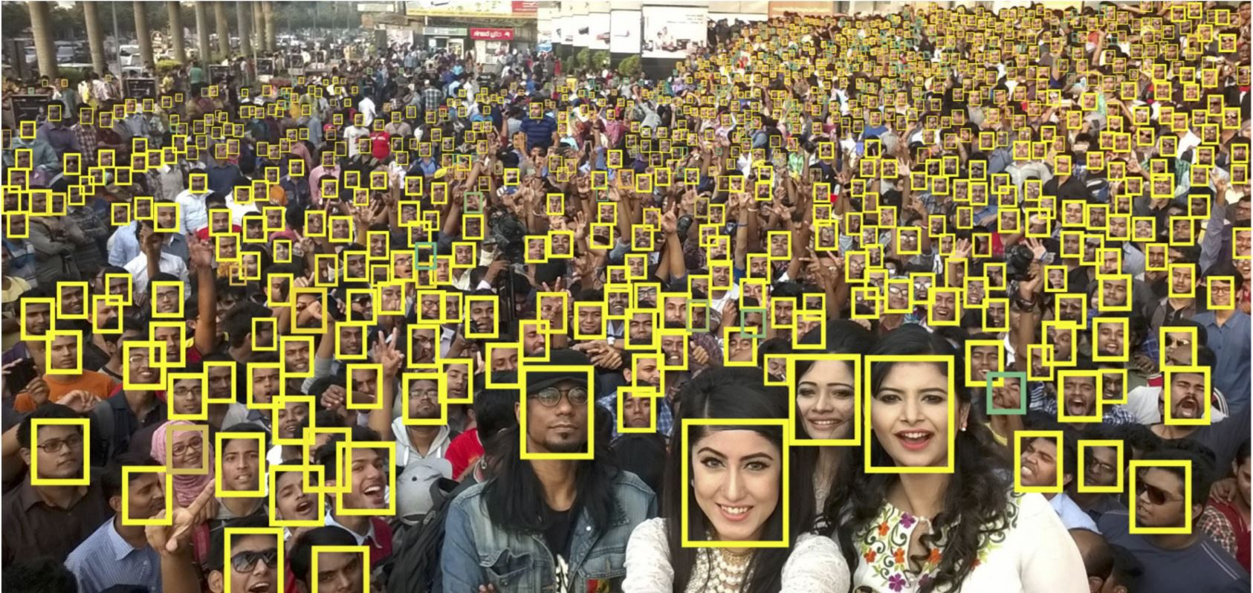
Face detection
Luis Hernandez A00818847
Alejandro Reyes A00818335
Marco Sánchez A00818512

Slide 2
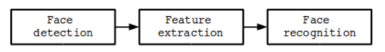
¿Face detection == Face recognition?
Face detection
Identifica presencia de personas basándose en la existencia de caras, usando uno o varios métodos.
Su fin es encontrar si hay una cara.
Face recognition
Analiza de forma más detallada la imagen, para encontrar quién es la persona encontrada, o sus rasgos.

Slide 3
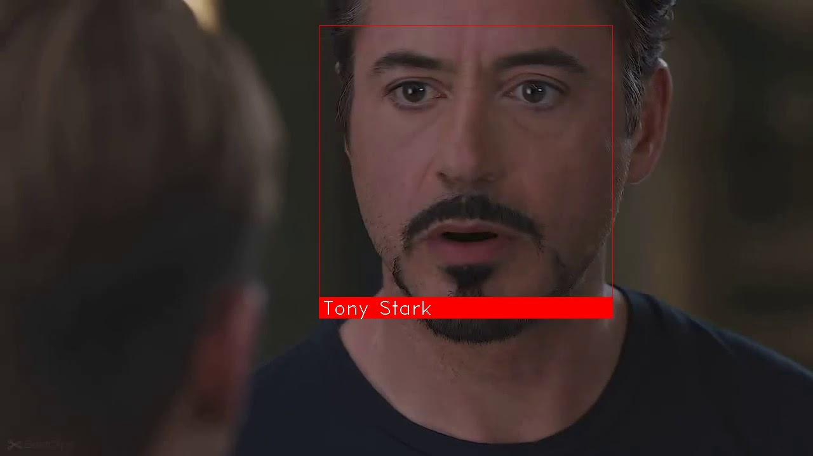
Recognition

Slide 4
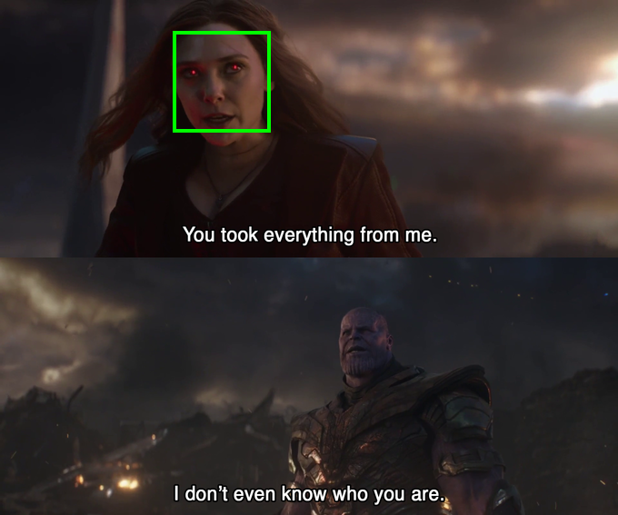
Detection

Slide 5
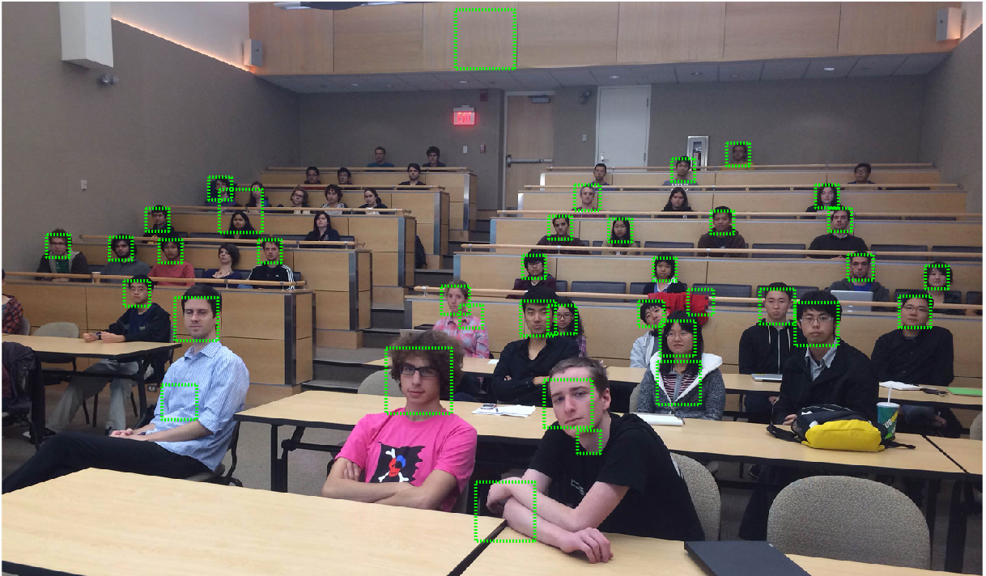
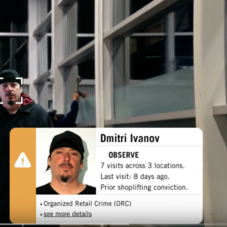
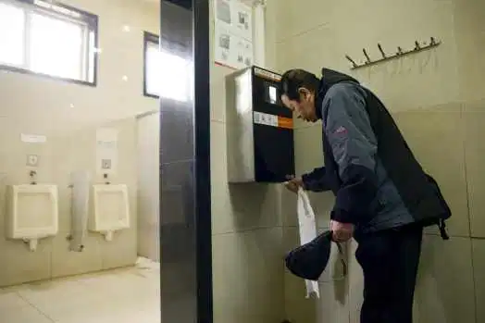
Aplicaciones
Conteo de personas que cruzan por cierto punto o están dentro de un lugar.
Identificación de personas para aplicar difuminado en televisión.
Autoenfoque de cámaras.
Mejorar seguridad y agilizar pagos y acceso.
Búsqueda de personas extraviadas (incluyendo criminales).
Apoyo a invidentes.
Robo a papel de baño en China (?)

Slide 6
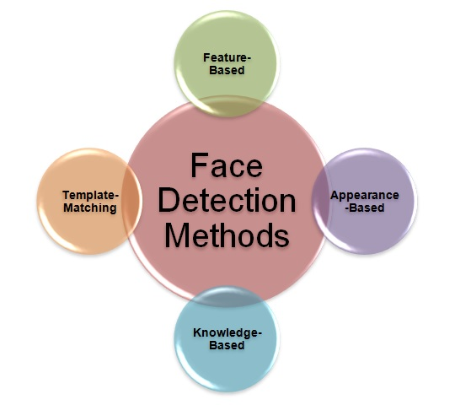
Métodos

Slide 7
Knowledge-Based
Depende de la reglas que se programen y que visualmente sabemos y usamos para encontrar una cara.
Es complicado encontrar un conjunto apropiado de reglas.
Existen falsos positivos si las reglas son muy generales, o los resultados se limitan si las reglas son muy detalladas,
Es insuficiente para detectar y generalizar caras.

Slide 8
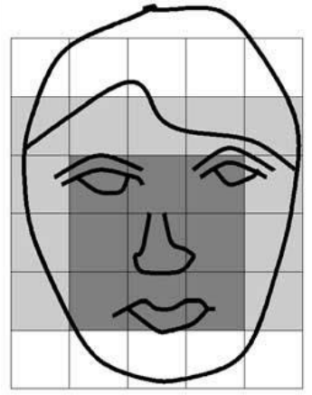
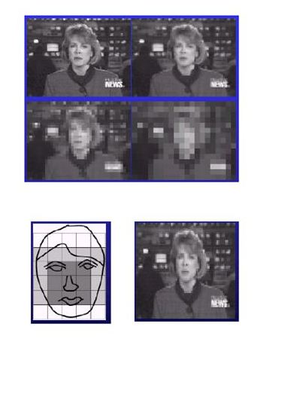
Knowledge-Based

Slide 9
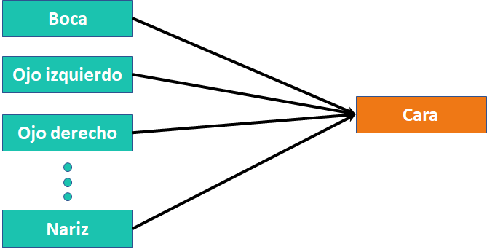
Template matching
Usa templates definidos para localizar o detectar caras, en base a la correlación de los elementos de estos templates y la imagen de entrada.
La cara se entiende como una función que depende de ciertos elementos.
Requiere una comparación exhaustiva contra los templates.
Suele tener problemas con variaciones en escala, pose, iluminación, etc.

Slide 10
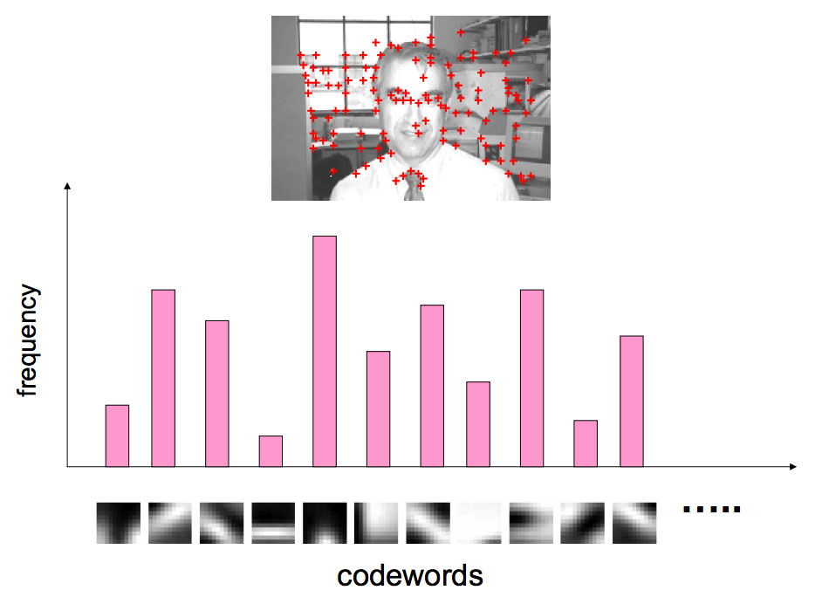
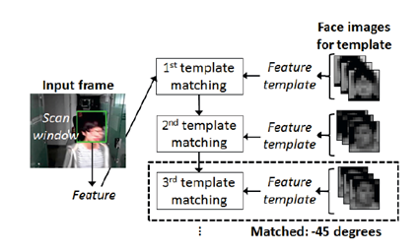
Template matching

Slide 11
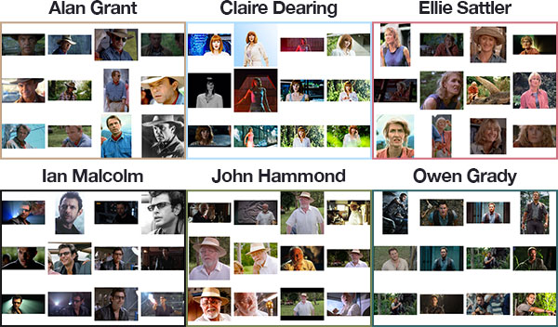
Appearance-Based
Depende de un conjunto de imágenes usadas para el entrenamiento para encontrar modelos de caras.
Es el método más confiable y robusto de todos.
Funciona a través de técnicas de análisis estadístico y machine learning.
El procesamiento suele ser a nivel de pixel.
Principalmente se usa cuando habrá face recognition.

Slide 12
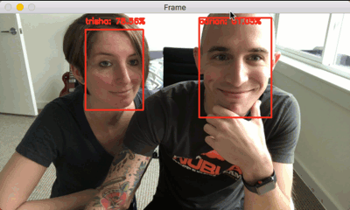
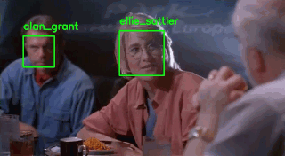
Appearance-Based

Slide 13
Feature-Based
Encuentra una cara en base a features (no pixeles) de imágenes, extraídos durante su entrenamiento (no comparadas durante la ejecución).
Requiere entrenamiento como clasificador y luego se usa para comparar regiones faciales.
El fin es superar el reconocimiento del ojo humano, al incluir features identificados incluso ante diferente iluminación y posición.

Slide 14
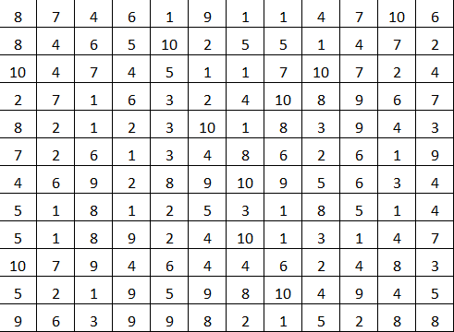
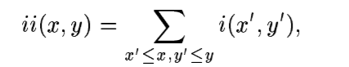
Estructura matemática
Rectangle features can be computed very rapidly using an intermediate representation for the image which we call the integral
“Image”
Integral Image

Slide 15
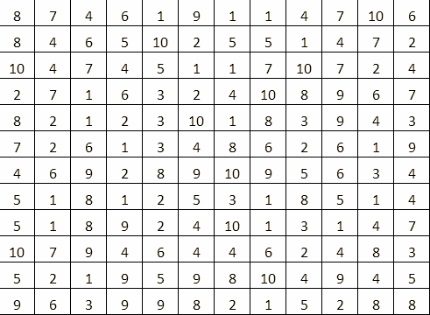
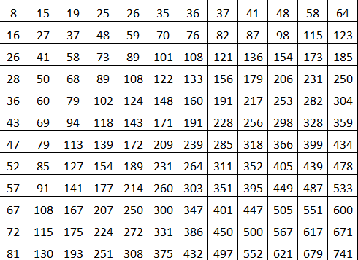
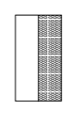
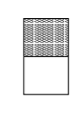
Integral Image
“Image”

Slide 16
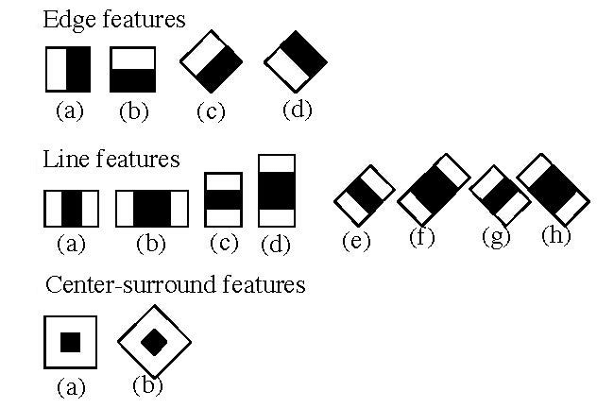
Haar-like features for face detection

Slide 17
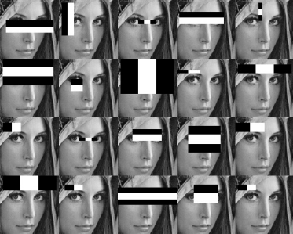
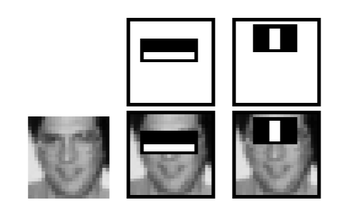
Haar-like features for face detection

Slide 18
